Slide 1
遊憩與運動學群
具備數字敏銳度、數學能力、外語能力（偏一類組）

Slide 2
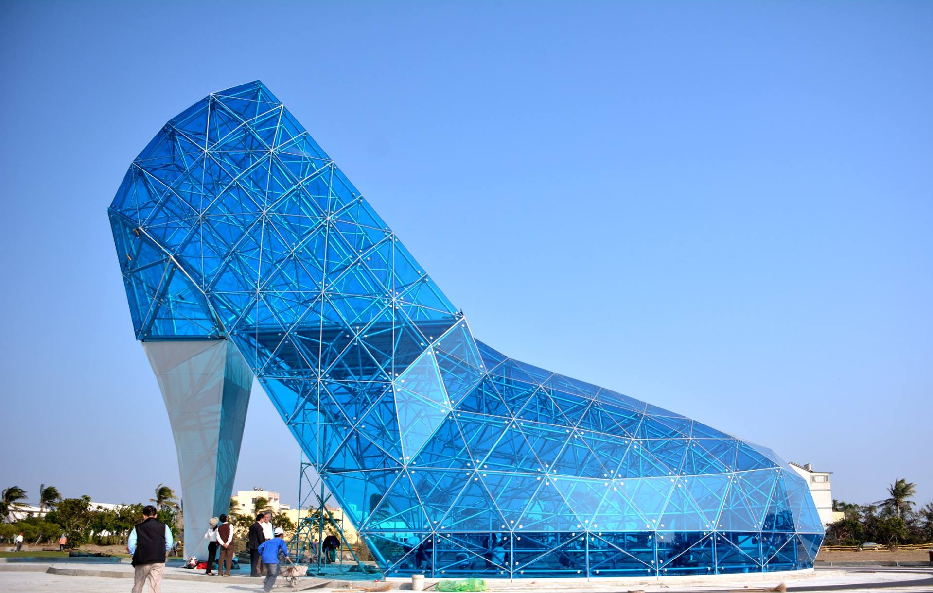

Slide 3
一 學群簡介
由運動、觀光、餐飲三大領域科系組成，相當注重實務，強調以身體力行的實踐為訓練重點。
092
Notes:
主要有觀光事業、餐旅管理、休閒管理、體育、運動管理、體育推廣、運動保健等學類

Slide 4
遊憩與運動學群
近年趨勢
隨著國際觀光的興盛，外語能力與人際溝通能力對未來就業也相當重要，已有學校課程的教學開始朝著此方向改變，訓練學生的外語與溝通能力，加強就業的軟實力。
092
Notes:
隨著交通運輸漸趨便利、國際觀光漸盛、陸客自由行、享樂與美食主義的盛行等原因，導致人們對觀光旅遊與餐飲服務等消費需求的提升，同時也促進相關產業
的發展，而對於觀光餐旅人才需求更是與日俱增。此外，「運動休閒」也逐漸受人關注，由於現代人工作壓力大，運動成為保持身體健康與快樂的良藥，像健身房、
運動俱樂部、高爾夫球場、棒球打擊場等地的人潮，也說明了運動休閒產業的興盛。所以，許多的學校也紛紛成立相關科系，來搶食這塊大餅。
由於遊憩與運動學群的膨脹速度過快，反而讓產業界一時無法吸納，許多學生畢業後的就業之路飽受考驗。因此，遊憩與運動學群的教學也愈來愈重視實務教
學，且透過到企業實習，讓學生在學時期就能看清楚產業所需的人才特質為何，以補足自己的缺點，相對地減少學用之間的落差。另外，隨著國際觀光的興盛，外語
能力與人際溝通能力對未來就業也相當重要，已有學校課程的教學開始朝著此方向改變，訓練學生的外語與溝通能力，加強就業的軟實力。

Slide 5
關鍵3問，老師我想問
遊憩與運動學群
讀這個學群一定要個性活潑好動，或體育表現特別優異嗎？我只是對體育賽事有興趣可以嗎？
A
1.競技系、體育系：強調體育專長。
2.休閒運動管理系、運動藝術系、運動健康科學系：有興趣與熱情
3.觀光系、休閒系、遊憩系：個性外向、喜愛戶外活動。
092

Slide 6
關鍵3問，老師我想問
遊憩與運動學群
遊憩與觀光休閒相關科系，聽起來好像很好玩，它是常常在吃喝玩樂嗎？
A
其實扮演「看人家玩的人」，可能是教導者或伴隨者，他提升社會的休閒生活，提供觀光品質及服務。
092
Notes:
財經證照眾多，考到初階的證照並不難，但鼓勵你去考有價值和差異化的高階證照。大學課程會比較著重學術基礎，較不會為了考證照而與正式課程直接做連結。

Slide 7
關鍵3問，老師我想問
遊憩與運動學群
學體育的人很多高中後就成為職業選手，念大學真的有其必要嗎？
A
想當體育教練或老師，還需要學習正確體能訓練方式、運動傷害防護、球隊管理運動法規等。沒念大學轉職業選手，在未來若受傷或體力無法負荷，想轉型時會受到限制。
092

Slide 8
二 我適合這個學群嗎？
092

Slide 9
二 我適合這個學群嗎？
092

Slide 10
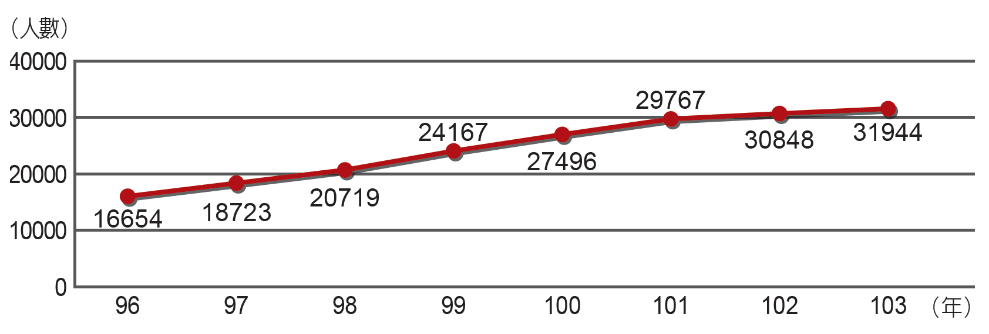
三 學群新生人數
※ 新生人數逐年大幅上升。
092

Slide 11
四 重點科系介紹
093

Slide 12
遊憩與運動學群
科系小叮嚀
1.觀光休閒系（擁有第二外語能力，機會翻倍）
觀光休閒本科系生所學在於打下實務基礎，優勢只贏在起跑點。
觀光領域入門檻不高，不斷充實學習，才能不被競爭者擊垮。
除了英文，行有餘力盡可能多學習第二外語。
093
Notes:
以往提到觀光休閒，經常讓人想到吃喝玩樂，和有趣畫上等號，但事實上觀光休閒涉及領域廣，必須不斷學習，而作為服務業一環，辛苦更不在話下。

Slide 13
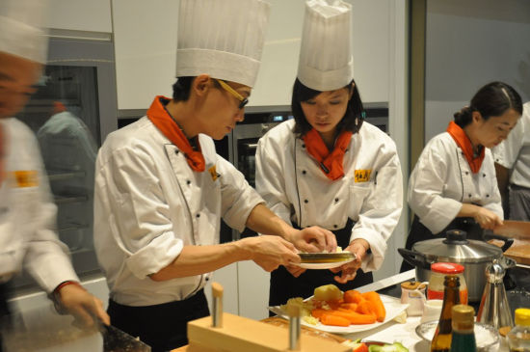
遊憩與運動學群
科系小叮嚀
2.餐旅系（重視技藝養成，吃苦當吃補）
大學時代多練習實作、多參加比賽，磨練專業技術。
學會別人不會的技術，提升自己的競爭力。
要有良好的體力，能夠吃苦耐勞，才熬得住辛苦的工作。
093
Notes:
餐旅類科系以技職體系學校為主，學習偏重於專業技能的養成，很多人以為從事餐飲類工作，整天都能吃喝玩樂，但其實不然，必須能吃苦耐勞，沒有體力一定
吃不消。

Slide 14
五 學長姐來帶路
宋美齡 治平高級中學
中華大學餐旅管理學系
經驗分享
中華大學餐旅管理學系未來發展分為餐飲與旅館兩大方向，系上專業課程也以此分類設計，讓學生能在四年的學習過程中慢慢摸索興趣。餐飲課程中，西餐實務、點心製作、酒吧與飲料管理、飲料調製屬於實作課程；旅館的部分，像是「旅館房務管理」，課程會配合實習旅館，讓學生實際體驗房務人員的工作，還有機會到民宿、樂園參訪。另外，系上並不只有實作課，也非常重視理論課程，如統計學、會計學、經濟學。
093

Slide 15
五 學長姐來帶路
黃于瑄 臺南光華高級中學
長榮大學運動競技學系，
雙主修觀光餐飲管理學系
經驗分享
從小就是短跑健將的于瑄，在就讀長榮大學運動競技學系以後，不僅雙主修觀光餐飲管理學系、加入公關天使團、管樂團，還利用課餘時間參與教會活動。充實的大學生活與親朋好友的支持，讓于瑄打破了社會對運動員「頭腦簡單、四肢發達」的刻板印象，走出屬於自己的精采旅程。長榮大學運動競技學系的課程規劃將打破你的想像，課程以運動為基礎，結合理論與實務，除了有國手級的優異師資指導室外運動訓練，也具備理論課程，培養學生在運動科學的知識基礎。
093

Slide 16
遊憩與運動學群
18.遊憩與運動學群-體育系
18.遊憩與運動學群-觀光系
18.遊憩與運動學群-餐飲系

Slide 17
影片來源： YOUTUBE
遊憩與運動學群-餐飲系
02’41

Slide 18
影片來源： YOUTUBE
遊憩與運動學群-體育系
02’20

Slide 19
影片來源： YOUTUBE
遊憩與運動學群-觀光系
02’10

